Slide 1
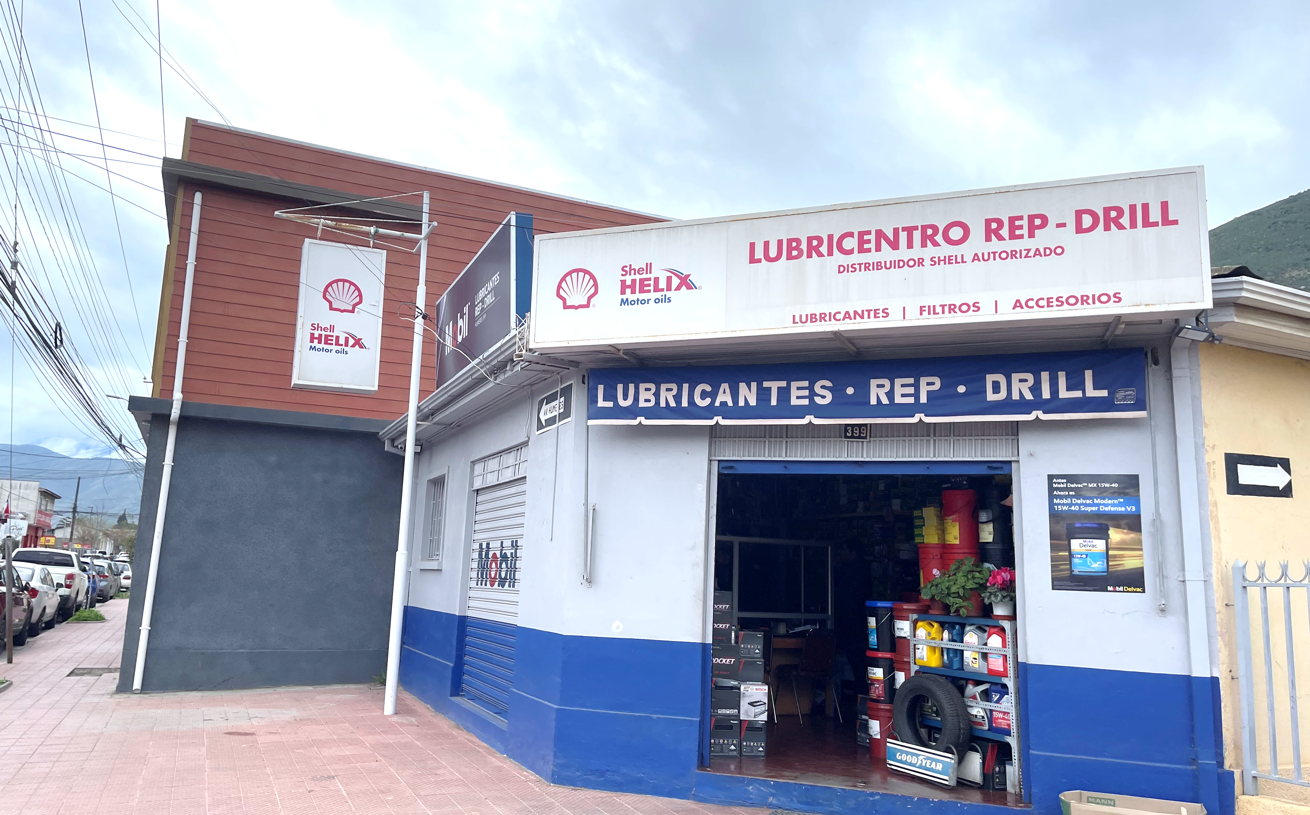
Equipo y
Entidad
Elian Farias
Jorge Freire
David Lever

Slide 2
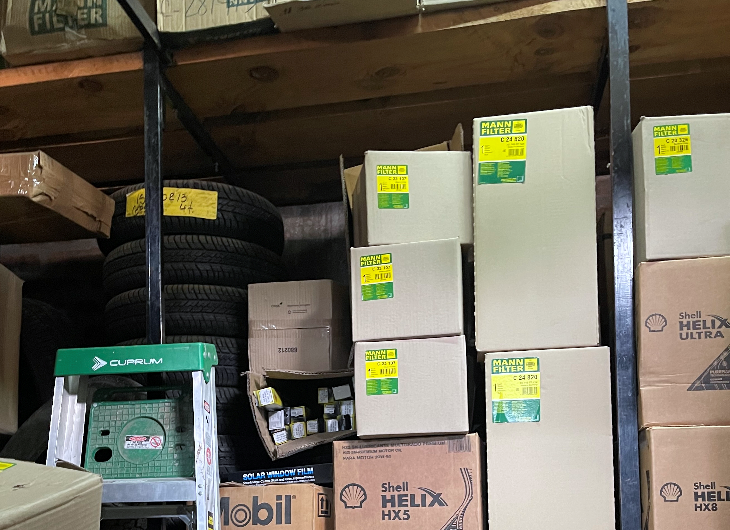

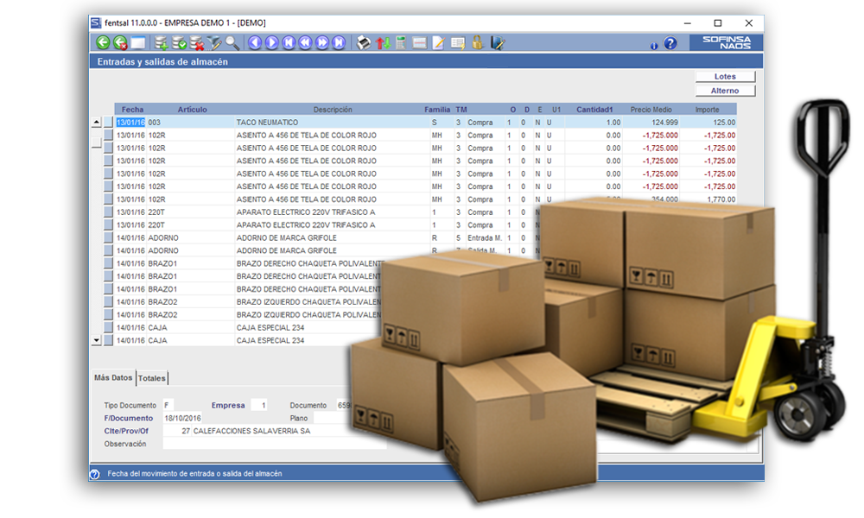
Problemática

Slide 3


Objetivos

Slide 4















Solución
Tecnología

Slide 5
Views

Slide 6
Requerimientos

Slide 7
Arquitectura

Slide 8




Metodología

Slide 9

KPI
KPI | Resultados
Rendimiento de la gestión de productos. | 100%
Número de reportes del inventario de productos. | Infinito
Índice de acceso de los usuarios. | 100%
Tasa de notificaciones de los usuarios. | 100%
Promedio de respuestas verídicas del chatbot. | 90%
Cantidad de gráficos del flujo de productos. | Infinito

Slide 10
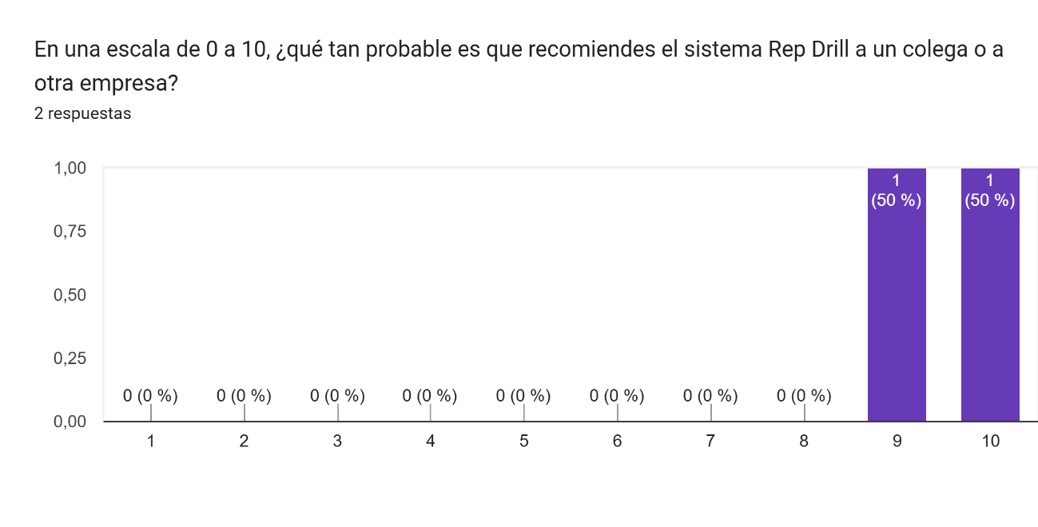
Validación

Slide 11
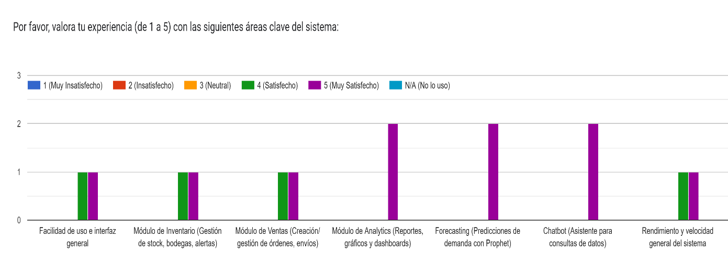
Validación

Slide 12
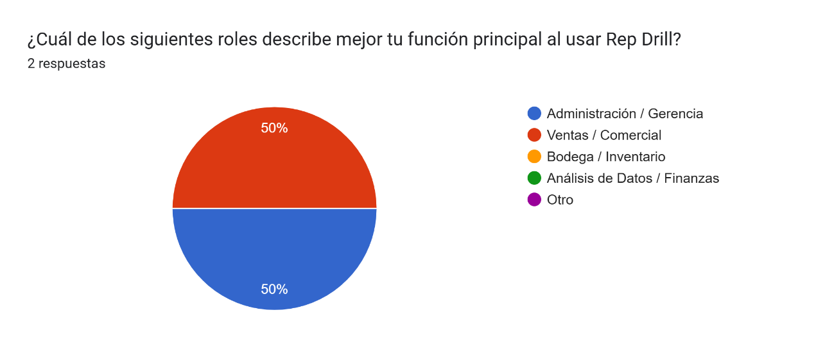
Validación

Slide 13


Proyecciones Futuras

